Slide 1
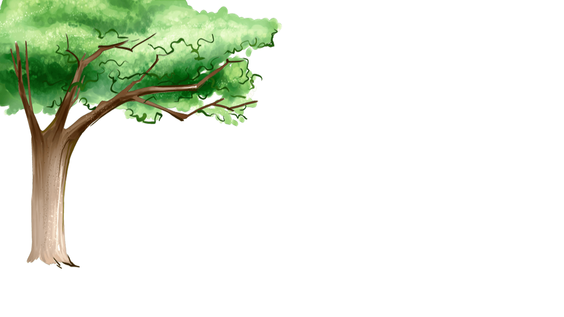



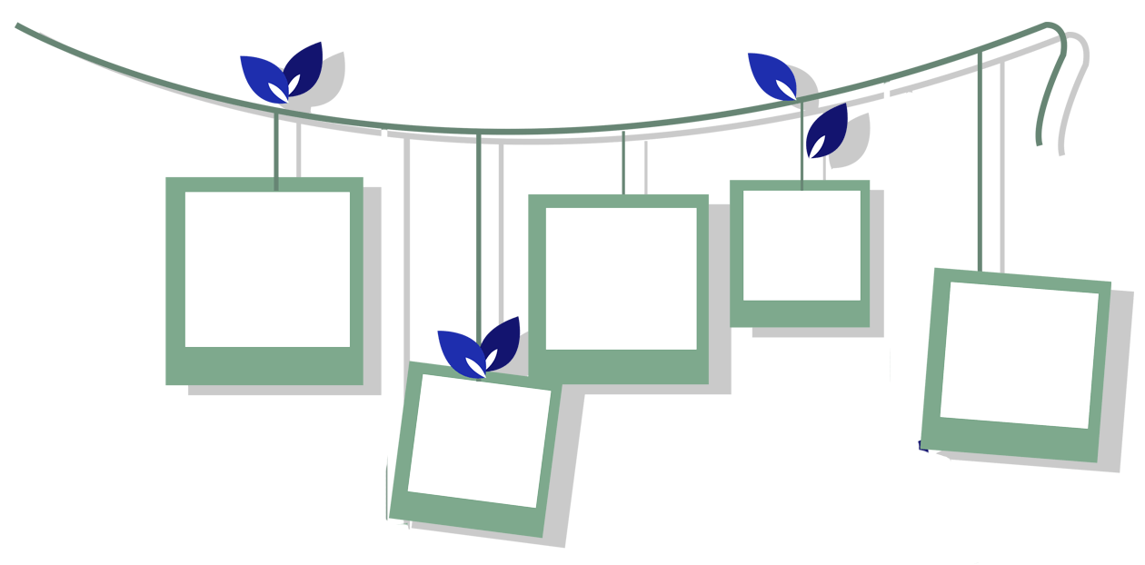


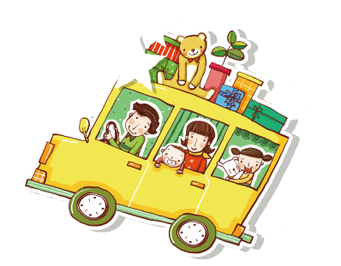


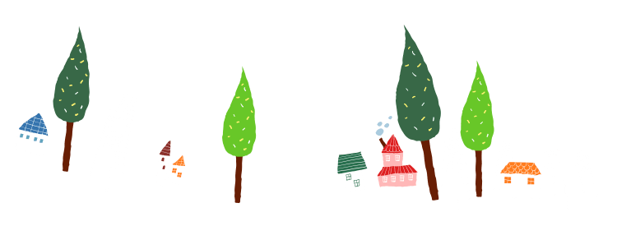
書包輕一點，健康多一點。
書
減
重
週
包
新進國小衛生組

Slide 2
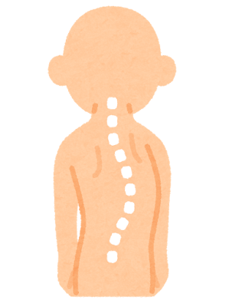
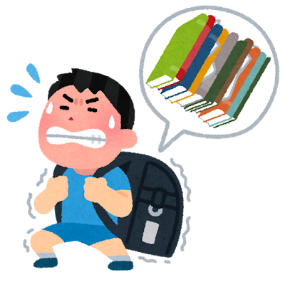
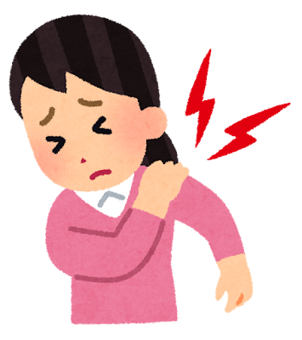
背過重的書包，到底對有什麼影響？
影響軀幹姿勢(trunk alignment)
導致四肢及頸部疼痛及麻感
造成頸部疼痛、肩膀緊繃、頭痛、韌帶拉傷、疲勞
影響肩膀高低、脊椎曲線

Slide 3
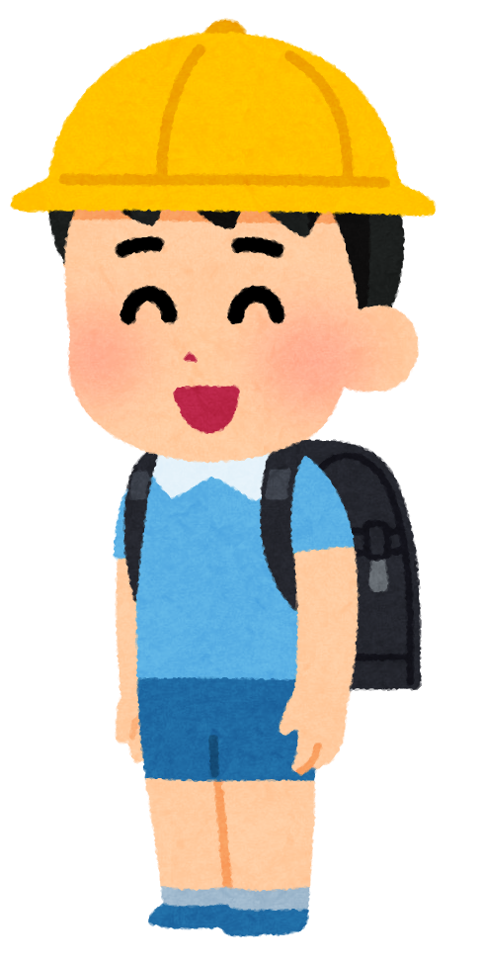
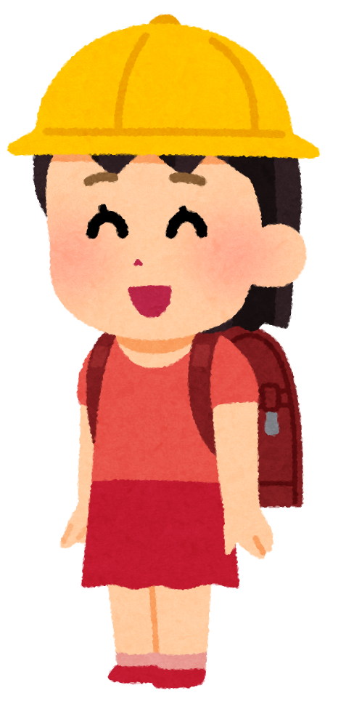
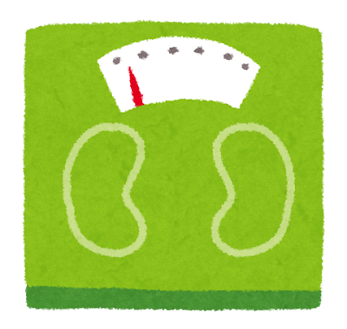
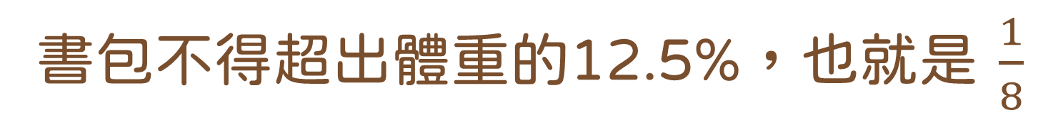
書包不得超出體重的12.5%，也就是 $\frac{1}{8}$
例如：體重40公斤，書包應該小於5公斤

Slide 4



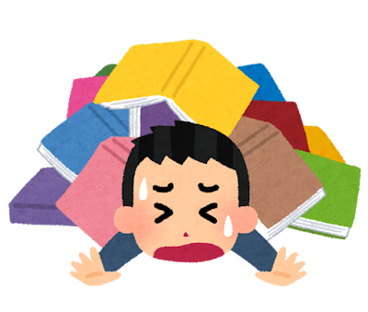
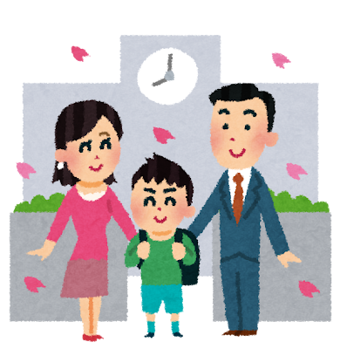
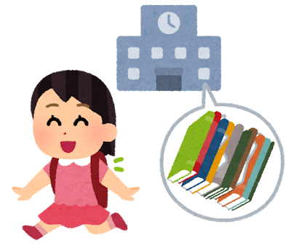
書包減重，你可以這麼做！
放學前
收拾書包， 善用置物櫃和抽屜。
臨睡前
整理書包，只攜帶明日需要的學用品
上學前
調整雙肩背帶，緊貼腰背減輕負擔。

Slide 5
明天就開始
書包輕一點，健康多一點。
早上上學的時候，
利用川堂的磅秤檢測看看自己是不是有過關吧！

